Slide 1
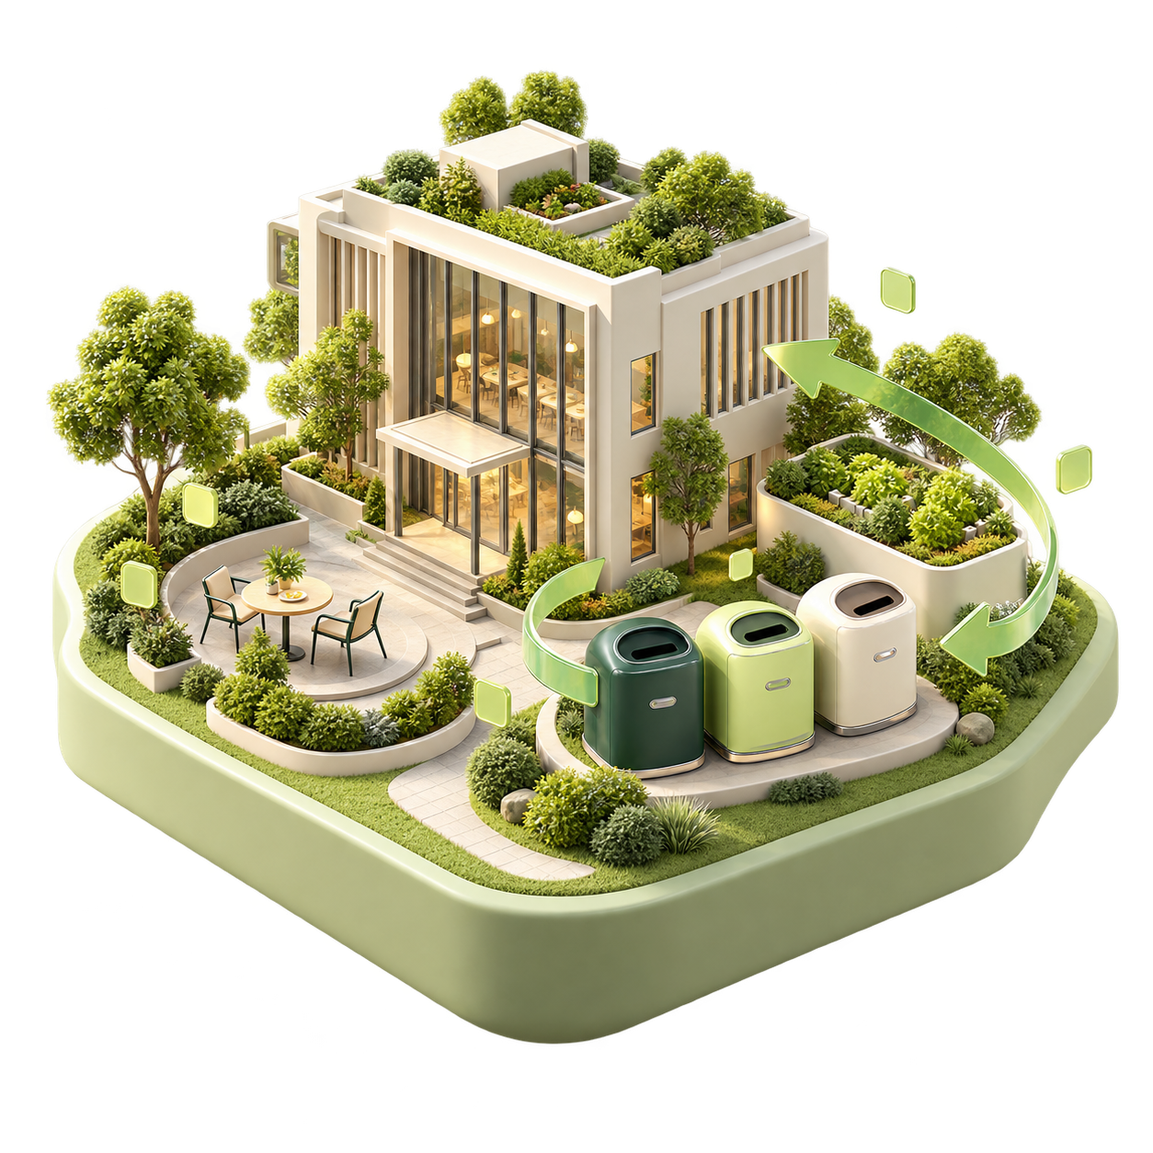
ATU «SMART FOOD INDUSTRIES» · 1-ТРЕК
qaldyq.
Университет кешеніндегі тамақ қалдықтарын басқарудың цифрлық жүйесі
Қалдық
→
Себеп
→
Ұсыныс
→
Әрекет
→
Нәтиже
NOVA КОМАНДАСЫ
Бірліктұзды Ермек · Валентинов Ерасыл · Жарқынұлы Данияр
Кейс: «Алматы технологиялық университеті» АҚ

Slide 2
МӘСЕЛЕ
Бес кесте бар — ортақ көрініс жоқ
5
1,05 млрд т
0
АТУ бөлімшесі есепті бөлек кестелерде жүргізеді
2022 жылы әлемдегі тамақ қалдығы (UNEP, 2024)
ортақ тізілім, себеп талдауы және ESG дерегі
Бұл кімге керек
Қ
Қызметкер
Т
Тексеруші
Б
Басшылық
С
Студент
Телефоннан 4 әрекетпен жазба
Айлық есеп: қабылдау не қайтару
Тек қабылданған дерек
Мәзір және түскі ас броны
АТУ бойынша қалдық көлемі берілмеген — оны жүйе өлшеуі тиіс.
qaldyq. · NOVA
02 / 12

Slide 3
ТАЛДАУ
Аналогтар және біздің айырмашылық
Жабдықсыз
АТУ кесте формалары
Есепті тексеру
Қазақ тілі
Студент тапсырысы
Leanpath
–
–
–
–
–
Winnow
–
–
–
–
–
Ортақ кесте
✓
✓
–
✓
–
Qaldyq
✓
✓
✓
✓
✓
Біз бірінші деп мәлімдемейміз. Leanpath пен Winnow автоматты өлшеу мен тануда күштірек; Қазақстандағы бағасы сұралмаған.
qaldyq. · NOVA
03 / 12

Slide 4
ШЕШІМ
Бөлек кестелердің орнына бір тізбек
01
02
03
04
05
06
Қалдық
Себеп
Ұсыныс
Әрекет
Орындау
Нәтиже
›
›
›
›
›
Өлшем: түрі, кг не л, тәсіл, кезең
Қызметкер пікірі мен статистика — бөлек
Сұраныс болжамы және дайындау көлемі
Іс-шараны басшылық бекітеді
Жауапты, мерзім, бақылау
Көрсеткіштер: дейін және кейін
Көрсеткіштің өзгеруі дәлелденген әсер ретінде берілмейді: жүйе салыстыруға не кедергі екенін көрсетеді.
qaldyq. · NOVA
04 / 12

Slide 5
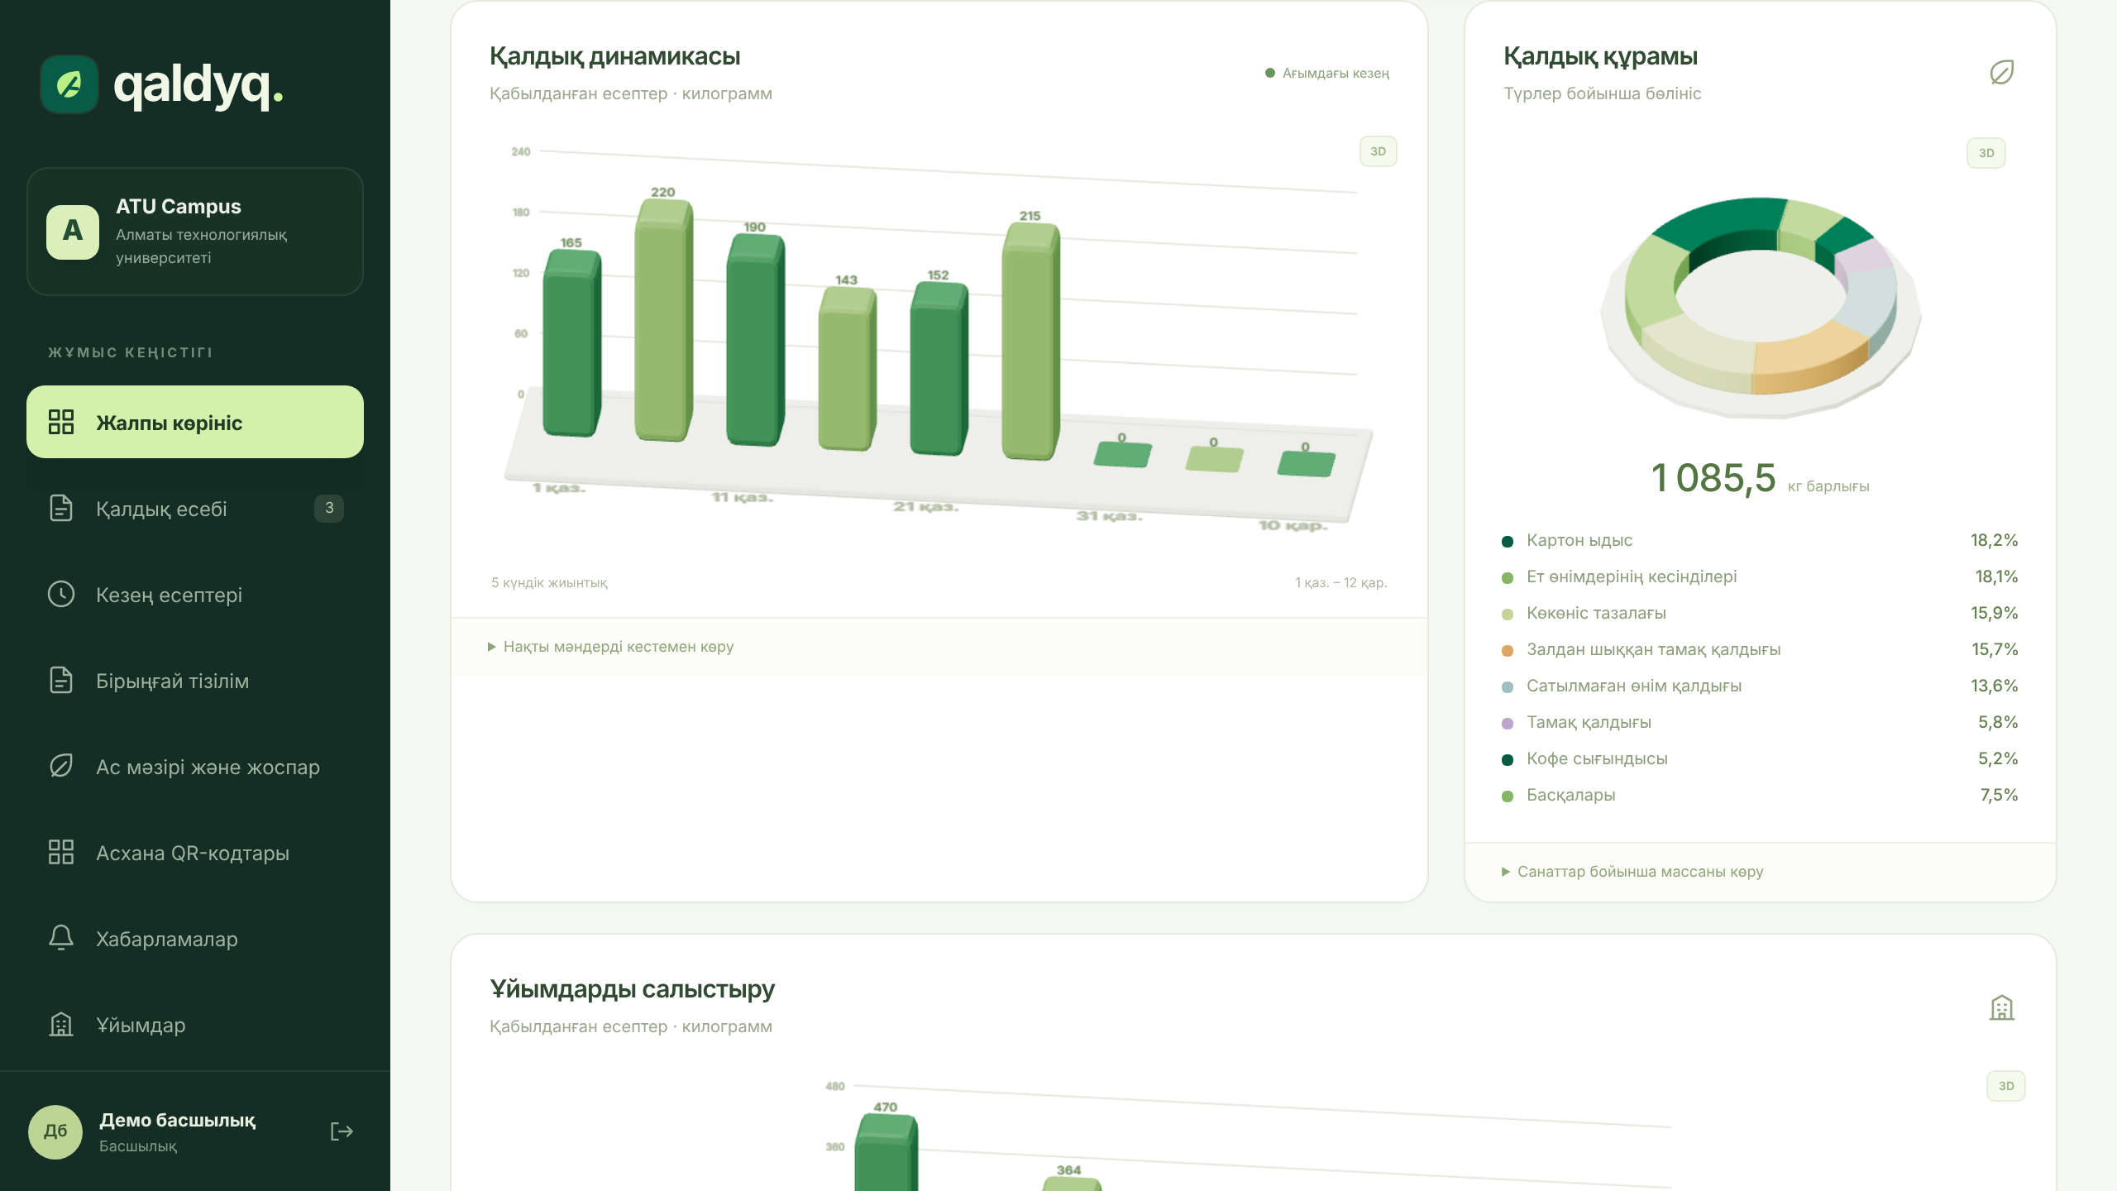
ЖҰМЫС ІСТЕЙТІН ЦИКЛ
Формадан тоқсандық есепке дейін
4
5
әрекет — бір жазбаға
ұйым АТУ үлгісі бойынша
105
3
автоматты тексеру өтті
диаграмма шолуда
Форма
Тексеру
Тізілім
Талдау
XLSX / PDF
Демо дерек
qaldyq. · NOVA
05 / 12

Slide 6
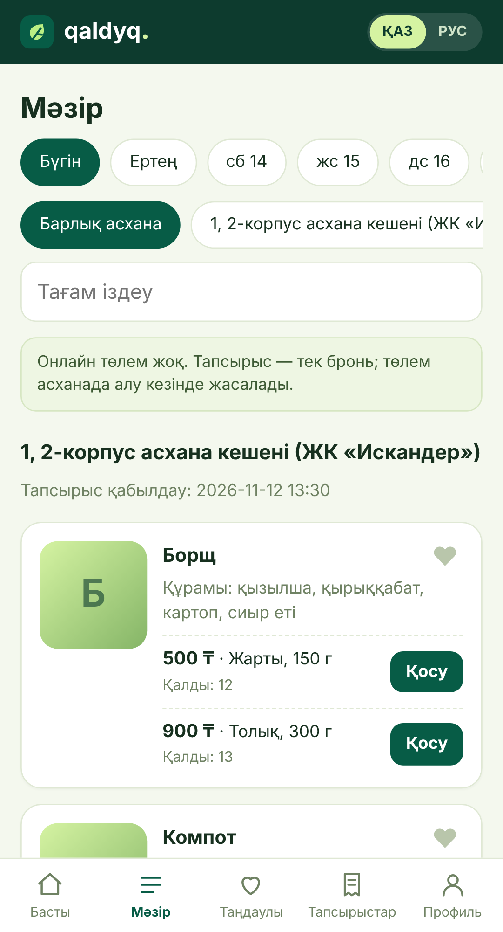
СТУДЕНТТЕР
Мәзір мен тапсырыс телефонда
1
Кірусіз мәзір
2
Әділ шек
Тіркелу тек студент рөлін береді
Соңғы порция — бір адамға
3
Код және QR
4
Онлайн төлемсіз
Беру мен сатылым — бір рет қана
Бронь — төлем емес
5
Офлайн
6
Бір қозғалтқыш
Сақталған мәзір уақытымен, броньсыз
Сайт, Mini App, бот — бір ереже
qaldyq. · NOVA
06 / 12

Slide 7
ТЕХНОЛОГИЯ
Бір сервер, бір база, тексерілетін ережелер
Қызметкер
→
Python · стандартты кітапхана · құқық серверде
Ақша
Есеп және тізілім
Мәзір мен тапсырыс
бүтін тиынмен
Тексеруші
→
Қор
Қойма мен қаржы
Іс-шаралар
орташа өлшенген құн
Студент · PWA
→
Болжам
Хабарламалар
Сатып алу
Telegram
→
шығын емес — жұмсалғанда шығын
↓
Қайталанған сұрау
SQLite · деректі жоғалтпайтын миграция
көшірме жасамайды
qaldyq. · NOVA
07 / 12

Slide 8
СҰРАНЫС БОЛЖАМЫ
ML алдын ала ең жақсы деп саналмайды
1
Болжанатыны — жалпы сұраныс: асхана × тағам × күн
Орташа қате, порция (соңғы 3 аптада тексеру, демо)
2
Алдын ала тапсырыс — төменгі шек, үстеме емес
3
Белгілер тек өткеннен; тапшы күндер қатеге кірмейді
4
Қатесі аз әдіс таңдалады; жоспарды қызметкер бекітеді
Модель синтетикалық демо тарихта оқытылған — бұл пайдалану нәтижесі емес.
qaldyq. · NOVA
08 / 12

Slide 9
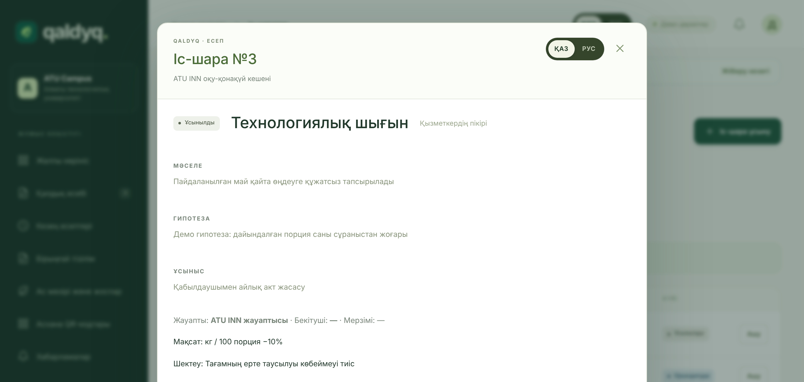
ІС-ШАРАЛАР
Мәселеден өлшенген нәтижеге дейін
1
2
3
4
5
Ұсынылды
Бекітілді
Орындалуда
Бағалануда
Аяқталды
Дейін және кейін
Салыстырмалылық
кг/100 порция, қалдық, тапшылық
мәзір, келушілер, апта күндері
Теңгерім
Үнем
қалдық азайып, тапшылық көбейсе → қайта қарау
есептік және расталған — бөлек
qaldyq. · NOVA
09 / 12

Slide 10
ЭКОНОМИКА ЖӘНЕ ЭКОЛОГИЯ
Ашық жорамалдағы сценарийлер
Айлық таза үнем, ₸ (сценарий)
1,8 т
жылына алдын алынған қалдық
4,5 т
2,5 кг/кг кезінде жылдық CO₂-экв.
≈20 сағ
Өтелу мерзімі: 11,7 ай
Өтелу мерзімі: 2,3 ай
Өтелу мерзімі: 1,3 ай
300 жазбада айлық еңбек
База: айына 1 000 кг × 1 200 ₸/кг · CAPEX 350 000 ₸ · OPEX айына 30 000 ₸. Бұлар — есеп, нәтиже емес: пилот өткізілмеген, CO₂ коэффициентінің дереккөзі расталмаған.
qaldyq. · NOVA
10 / 12

Slide 11
ЕНГІЗУ
Пилот → АТУ → басқа ЖОО
Асхана кешеніндегі пилот · 6 апта
1 апта
2 апта
3 апта
4 апта
5 апта
6 апта
Баптау және оқыту
Бастапқы кезең
Іс-шара
Салыстыру және есеп
АТУ-дың 5 ұйымы
Басқа ЖОО
≈ 2 ай · анықтамалық интерфейстен
пилоттан кейін · сұраныс пен тариф зерттелмеген
Тәуекел: таразы дәлдігі · қызметкер жүктемесі · маусымдылық · дербес дерек · ЖОО-ның төлеуге дайындығы
qaldyq. · NOVA
11 / 12

Slide 12
КОМАНДА ЖӘНЕ СҰРАНЫС
Пилотқа не қажет
БЕ
ВЕ
ЖД
СҰРАНЫС
✓ 6 аптаға 1 асхана
✓ Жауапты қызметкер мен тексеруші
✓ Қолданыстағы кестелерге қолжетімділік
✓ Таразы және телефон
Бірліктұзды
Валентинов
Жарқынұлы
Ермек
Ерасыл
Данияр
Декларация: прототиптің негізі хакатонға дейін дайындалды; код, мәтін және иллюстрациялар генеративті ЖИ көмегімен жасалды. Демодағы барлық дерек — синтетикалық.
qaldyq. · NOVA
12 / 12

